Slide 1
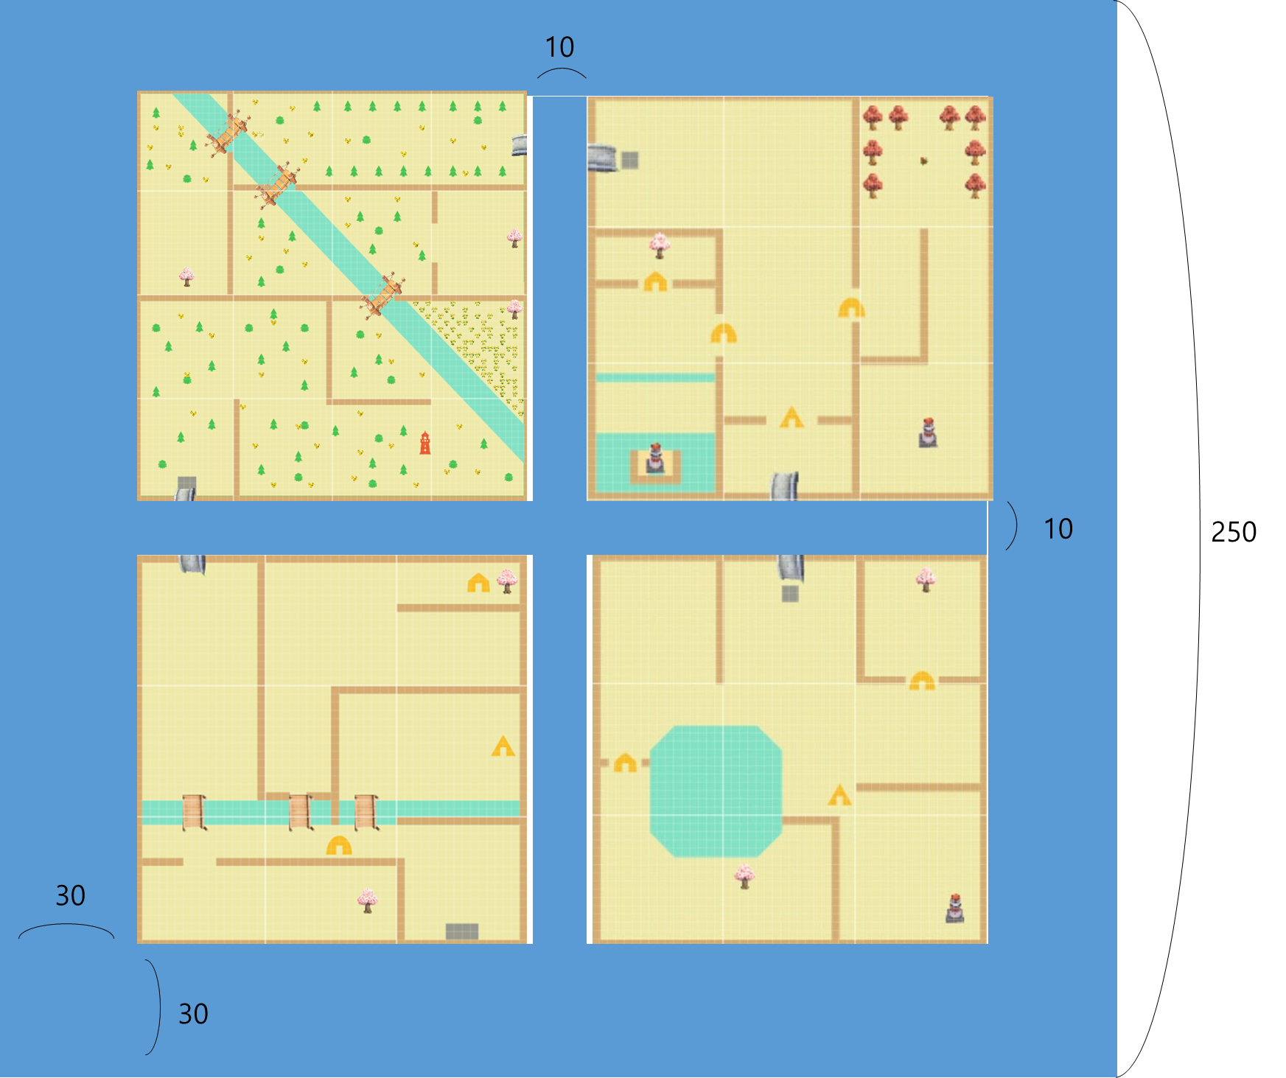
가을
여름
겨울
봄

Slide 2
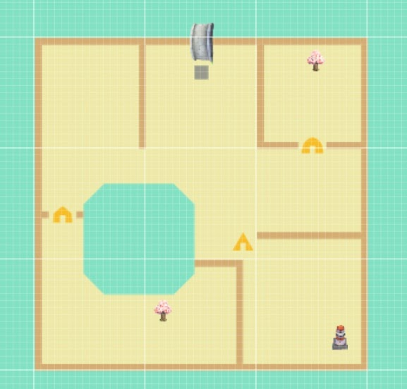
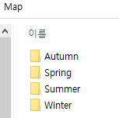
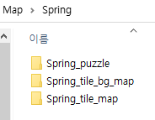
폴더 구조
1
2
3
4
5
6
Spring_tile_1.dat
Spring_tile_2.dat
…
Spring_tile_9.dat
9개
7
8
9
폴더 설명
Spring_puzzle | 퍼즐에 사용될 오브젝트들이 배치된 맵
Spring_tile_map | 타일만 있는 맵
Spring_tile_bg_map | 타일+배경+투명벽이 있는 맵

Slide 3
안쪽에 위치한 벽
- 본래 의도: 나무,절벽 등 자연물로 빼곡하게 하여 공간을 분리시킨다.
- 임시: 벽(타일을 늘려 사용)

Slide 4
바다 타일
모든 바다 타일은 타일 위에 투명벽을 5높이로 설정한다.
30
10
30
10
30
30
계절 세션을 잇는 다리
10
10
10
10
30
30

